Slide 1
万达信息云
数据服务工作介绍
2017年

Slide 2

数据服务团队定位
数据为王
Data really matters
负责云平台所有数据相关工作（数据服务架构、DBA、数据方案等）；研发云数据库与数据交换总线，为用户在云上形成数据自迁移-->存储-->使用-->共享交换-->分析利用的闭环数据服务体系。

Slide 3

数据服务解决方案
Data Service Solutions
解决用户存储管理数据的需求
解决用户共享交换数据的需求
NoSQL
云数据库RDS/NoSQL
数据交换总线 DIB
轻松在云中设置、运行和扩展数据库
可扩展、可靠的云服务
资源隔离，实现复杂管理任务的自动化，节省用户成本
支持各类多源异构数据交换、汇聚
安全、高效、稳定的云服务
结合资源目录，有机打造云上各用户间数据交换生态系统
RDS
DIB
Wondersgroup Cloud Service

Slide 4
云数据库 VS. 传统数据库
传统数据库
云数据库
数据库服务器资源成本较高
数据库管理耗费用户人力、时间
需要分别制定数据库安全策略
不易伸缩扩展，性能相对较差
降低硬件成本
降低人力成本
降低时间成本
使用户专注于业务，不为数据库管理烦心
更经济 = 为用户降低各项成本
更高效 =
为用户提升经济效益
提供高效、稳定、可伸缩的服务
自动化服务实现复杂管理任务
提供性能优化
为用户创造更多可能性
更安全 =
为用户数据资产保驾护航
具备完善的安全策略
提供容灾切换
提供资源隔离
保障用户数据存储、访问、使用安全
DBaaS ( DataBase as a Service )

Slide 5
云数据库
17年功能规划
申请创建云数据库MySQL（单机及主从）、MongoDB、Redis
管理实例
迁移数据
白名单管理
复杂管理任务的自动化，如：
备份、恢复、升级、监控等
提供资源隔离
弹性伸缩
性能优化
攻关高可用海量数据架构
结合数据交换总线，适应更多数据迁移场景
现有功能
待扩展功能
云数据库
RDS/NoSQL

Slide 6

数据交换总线
传统数据交换实施中的囧境
神 烦 ！
“每次需求一变动，就要大改数据交换”
“数据交换的源端与目的端之间网络不稳定，导致数据交换经常中断，而且还无法自动恢复”
“我的数据来源与数据目的端的库表结构不一致，需要转换，怎么办？”
“数据交换监控每天都要人肉运维，都是机械的重复工作，太繁琐了吧！”
——实施人员的心声

Slide 7
数据交换总线
服务特性
数据交换总线为万达信息云上各用户应用提供统一的数据共享交换服务，提供各种数据接入适配器接口，实现各类异构数据的共享交换，支持统一的数据权限管理，为用户提供方便快捷的数据交换配置工具，是整个云平台的数据交换支撑平台。
#1. 支持各类多源异构数据源适配接入
#2. 方便云上各用户申请他方数据，进行数据流转与共享
#3. 适应各类网络条件，支持云与非云的数据交换
#4. 全面监视、管理数据交换过程，提供异常警报
#5. 服务高可用、高效、可靠、稳定、安全、可伸缩
#6. 支持用户隔离，数据交换更安全
数据交换总线，为用户发掘更多价值

Slide 8
数据交换总线
17年功能规划
功能 特性
非功能特性
行业特色
#1. 形成云上最小闭环的数据交换
#2. 面向用户提供云上、云与非云、跨云的数据交换服务，优化用户体验
#3. 结合信息资源目录，打通用户管理数据目录→获取共享数据的闭环
#1. 高可用
#2. 可伸缩
#3. 更安全
#4. 更高效
#1. 形成电子政务云特色的数据交换总线服务
#2. 分析医疗卫生行业特色，提供整体咨询方案
为什么是数据交换总线
为什么能吸引并留下用户
从行业出发，先立足后突破
2017年计划发布V1.0、V1.1、V1.2共3个版本，目标更快、更好、更强、更全面

Slide 9
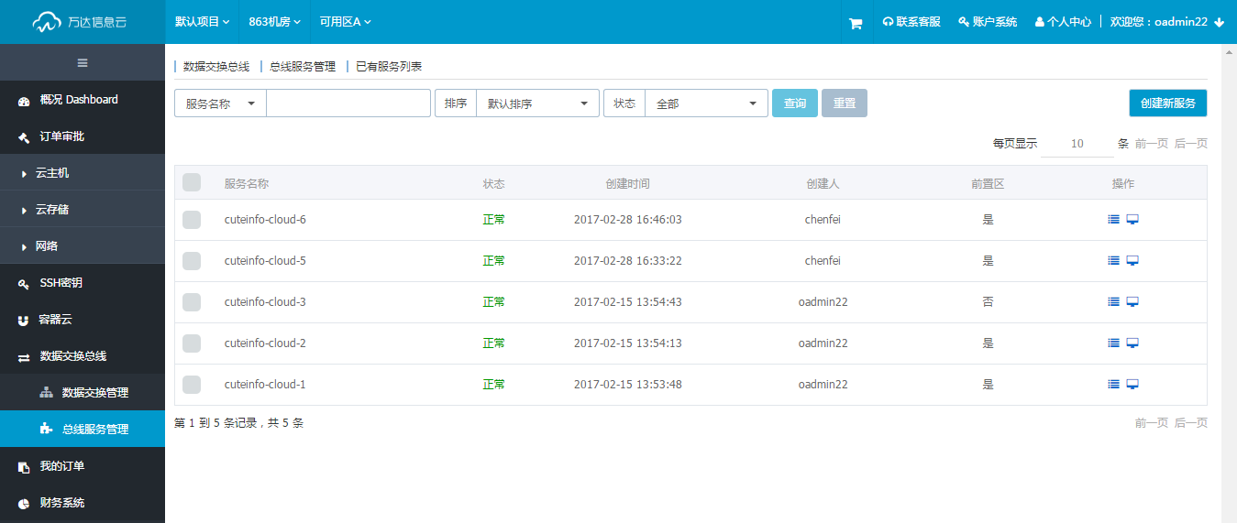
数据交换总线

Slide 10
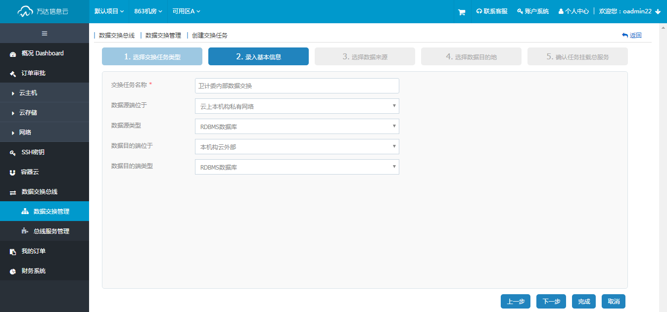
数据交换总线

Slide 11


数据服务技术支撑
数据服务架构设计
云平台数据库支持
售前支持
规划
设计
异常处理
DBA支持
咨询服务
售前服务
实践
关键技术
安全保障
负责云平台所有数据相关工作，包括数据服务架构、DBA、数据方案等

Slide 12
Thanks
0101011100101010101000101010001110101010010110101010111001011100010100101010101110010101010100010
010101110010101010100010101000111010101001011010101011100101110001010010101010111001010101010001010100011
0101011100101010101000101010001110101010010110101010111001011100010100101010101110010101010100010
010101110010101010100010101000111010101001011010101011100101110001010010101010111001010101010001010100011
0101011100101010101000101010001110101010010110101010111001011100010100101010101110010101010100010
010101110010101010100010101000111010101001011010101011100101110001010010101010111001010101010001010100011

